Slide 1






UBND QUẬN LONG BIÊN
TRƯỜNG MẦM NON LONG BIÊN
LĨNH VỰC PHÁT TRIỂN NGÔN NGỮ
Hoạt động: Làm quen văn học
Đề tài: Truyện “ sự tích hồ gươm”
Lứa tuổi: 5-6 tuổi
Giáo viên: Đoàn Thu Hằng

Slide 2
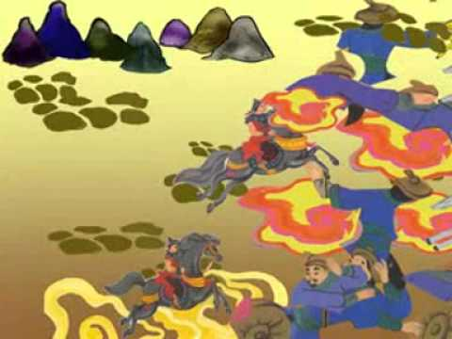

Slide 3
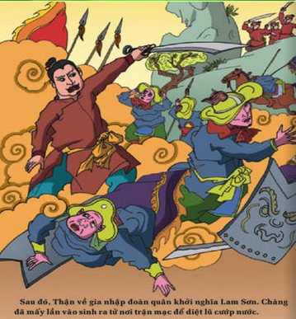

Slide 4
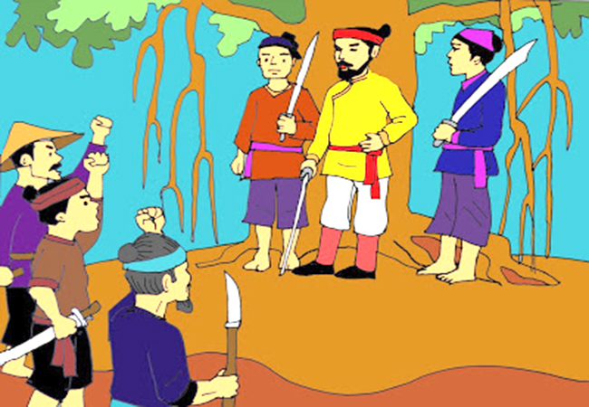

Slide 5
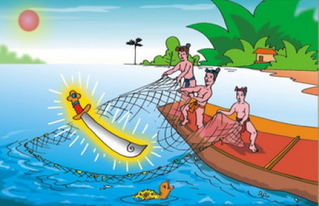

Slide 6
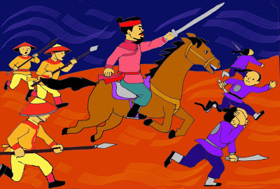

Slide 7
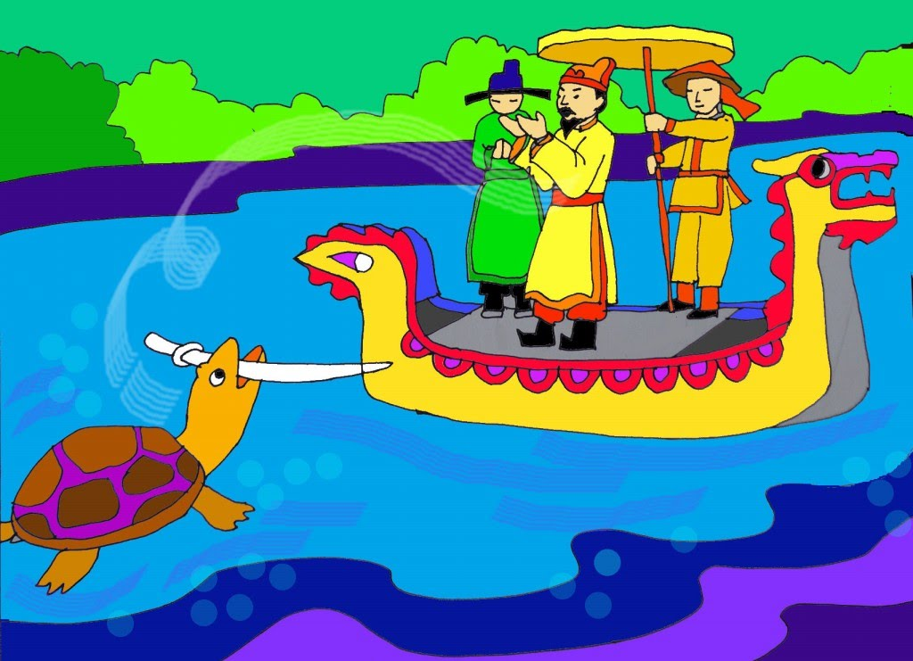

Slide 8
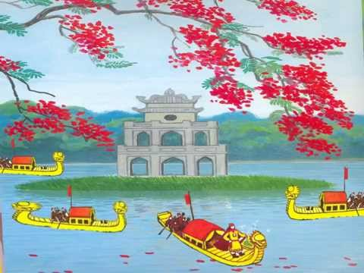

Slide 9

ĐÀM THOẠI

Slide 10
1
6
Câu chuyện có
tên là gì?
Khi sóc đến nhà chị
Út thì chị Út có về
thăm mẹ ngay
không?
4
Nghe tin mẹ ốm chị
Cả và chị Hai có về
thăm mẹ ngay
Không?
2
7
Câu chuyện có mấy
nhân vật?
Sóc con âu yếm
và đã nói gì với
chị Út?
5
Chị Cả và chị Hai đã
biến thành con gì?
Vì sao?
3
8
Khi bà ốm bà đã nói
gì với sóc con
Trong câu chuyện
con yêu ai?
Vì sao?

Slide 11

Cô vừa kể cho các con nghe câu chuyện gì?
Truyện sự tích Hồ Gươm

Slide 12
6
Khi sóc đến nhà chị
Út thì chị Út có về
thăm mẹ ngay
không?
4
Nghe tin mẹ ốm chị
Cả và chị Hai có về
thăm mẹ ngay
Không?
2
7
Câu chuyện có mấy
nhân vật?
Sóc con âu yếm
và đã nói gì với
chị Út?
5
Chị Cả và chị Hai đã
biến thành con gì?
Vì sao?
3
8
Khi bà ốm bà đã nói
gì với sóc con
Trong câu chuyện
con yêu ai?
Vì sao?

Slide 13
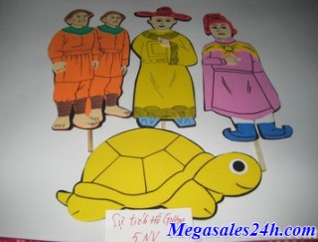

Slide 14
6
Khi sóc đến nhà chị
Út thì chị Út có về
thăm mẹ ngay
không?
4
Nghe tin mẹ ốm chị
Cả và chị Hai có về
thăm mẹ ngay
Không?
7
Sóc con âu yếm
và đã nói gì với
chị Út?
5
Chị Cả và chị Hai đã
biến thành con gì?
Vì sao?
3
8
Trong âu truyện
c/c thấy được những
Hình ảnh nào/
Trong câu chuyện
con yêu ai?
Vì sao?

Slide 16
6
Khi sóc đến nhà chị
Út thì chị Út có về
thăm mẹ ngay
không?
4
Khi thấy dân ta bị giết
Hại, ai đả chiêu binh
Đứng lên đánh đuổi
Giật?
7
Sóc con âu yếm
và đã nói gì với
chị Út?
5
Chị Cả và chị Hai đã
biến thành con gì?
Vì sao?
8
Trong câu chuyện
con yêu ai?
Vì sao?

Slide 18
6
Khi sóc đến nhà chị
Út thì chị Út có về
thăm mẹ ngay
không?
7
Sóc con âu yếm
và đã nói gì với
chị Út?
5
Khi quân của lê lợi
Đóng tại bờ sông thì
Chuyện gì xảy ra?
8
Trong câu chuyện
con yêu ai?
Vì sao?

Slide 20
6
Nhờ có thanh gươm
Thần thì lê lợi có
Đánh đuổi được giật
7
Trong câu chuyện
con yêu ai?
Vì sao?

Slide 22
7
8
Một hôm nhà vua
Dao chơi hồ tả vọng
Thì chuyện gì xảy
Ra?
Một hôm nhà vua
Dao chơi hồ tả vọng
Thì chuyện gì xảy
Ra?

Slide 25
8
Qua câu truyện con
Nhận ra đều gì?

Slide 28
TRẺ KỂ TRUYỆN

Slide 47


TRÒ CHƠI: GẮN TRANH THEO NỘI DUNG TRUYỆN

Slide 50






